Slide 1
Aperçu sur la situation de l’avortement non sécurisé et les droits à l’avortement
Notes:
Remarque : Dans cette présentation PowerPoint vous trouverez un aperçu général et des données de niveau mondial. Il est très important de personnaliser cette présentation et de l’adapter à votre propre contexte. Il se peut que vous ayez à disposition des données sur l’avortement spécifiques à votre pays ; si vous ne réussissez pas à trouver des données de niveau national, vous pouvez tout de même ajouter des données provenant de la sous-région ou d’autres données nationale susceptibles d’être pertinentes (mortalité maternelle, taux de besoins de contraception non satisfaits, etc.). Les ressources suivantes peuvent vous être utiles lors de l’élaboration de contenus supplémentaires pour cette présentation PowerPoint :
Unsafe abortion: global and regional estimates of the incidence of unsafe abortion and associated mortality in 2008 (texte intégral) [Avortement non sécurisé : estimations mondiales et régionales de l’incidence de l’avortement non sécurisé et de la mortalité qui y était associée en 2008)- Cette publication de l’OMS contient des données régionales.
Unsafe abortion incidence and mortality: Global and regional levels in 2008 and trends during 1990–2008 (Fiche d’information) [Avortement non sécurisé incidence et mortalité : Niveaux mondiaux et régionaux en 2008 et tendances de 1990 à 2008].
Facts on Induced Abortion Worldwide [Tous les faits sur l’avortement provoqué dans le monde] – Guttmacher publication.
Global Abortion Policies Database [Banque mondiale de données sur l’avortement] – banque de données complètes rassemblant les informations relatives aux politiques d’avortement dans chaque pays.

Slide 2
Notes:
Translation of the text in the slide:
56 millions d’avortements 25 millions d’entre eux ne sont pas des avortements sécurisés
Remarque : veuillez utiliser les données spécifiques à votre contexte, si disponibles.
*Cliquez pour voir l’animation*
56 millions d’avortements ont lieu dans le monde chaque année
Sur lesquels, 25 millions sont classés comme dangereux.

Slide 3
L’avortement dans les régions en développement
Sur près de 25 millions de femmes qui, chaque année, ont des avortements non sécurisé :
98 % de ces avortements ont lieu dans le monde en développement
6,9 millions de femmes sont traitées pour des complications
40 % ne reçoivent jamais de traitement
7 millions d’entre elles souffrent d’une invalidité à long terme
Près de 44,000 meurent - 91 % de ces décès ont lieu en Afrique et en Asie centrale et du Sud
Notes:
Remarque : veuillez ajouter ici vos propre données, si disponibles.
PASSEZ EN REVUE CERTAINES DE CES STATISTIQUES …

Slide 4
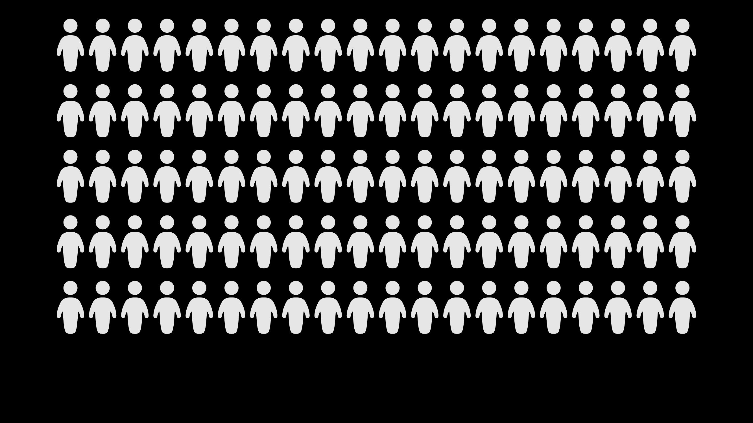
Notes:
*Cliquez ici pour voir l’animation*
8 à 18% de la mortalité maternelle mondiale est imputable à des avortements non sécurisés

Slide 5
Notes:
Des lois restrictives n’empêchent pas les femmes et les filles de recourir à des avortements. Au contraire, les taux d’avortement ont tendance à être plus élevés dans les pays où les lois sur l’avortement sont restrictives.
Image : Guttmacher Institute. (2018). Infographic: Highly restrictive laws do not eliminate abortion [Infographie : Les lois les plus restrictives n’éliminent pas l’avortement]. New York : Guttmacher Institute.
IMAGE NOT IPAS, DO NOT TRANSLATE

Slide 6
Notes:
Les restrictions à l’avortement ONT BIEN POUR EFFET d’augmenter la proportion d’avortements dangereux. Les taux d’avortement sont pratiquement similaires dans les pays où la loi est très restrictive et dans ceux où l’avortement est généralement légalisé. L’unique conséquence des restrictions est simplement d’augmenter la probabilité de voir les femmes recourir à des avortements dangereux.
Image : Guttmacher Institute. (2018). Infographic: Disparities in safety of abortions across countries with varying legal restrictions [Infographie : disparités en matière de sécurité de l’avortement entre pays avec des niveaux variables de restrictions]. New York: Guttmacher Institute.
IMAGE NOT IPAS, DO NOT TRANSLATE

Slide 7
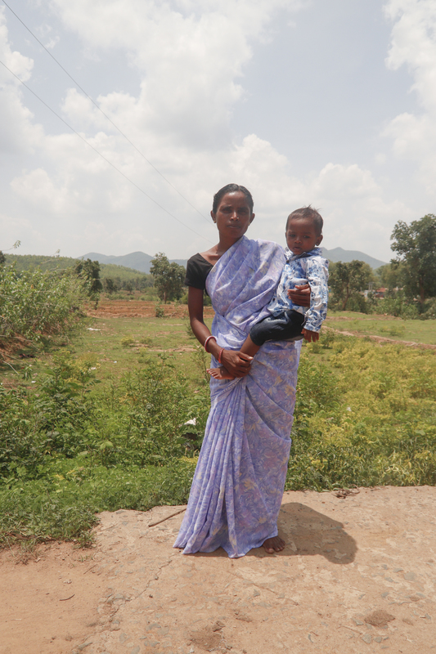
L’avortement dans les pays en développement
Les femmes et les filles pauvres, jeunes, handicapées et/ou qui vivent en milieu rural ou dans des bidonvilles risquent beaucoup plus de subir des avortements non sécurisés
© Sankar Sarkar Photography
Notes:
Obstacles aux soins dans les pays en développement :
Obstacles juridiques ou politiques, lois restrictives ou vagues
Obstacles culturels et sociaux, discrimination sexiste, pauvreté, stigmatisation de l’avortement ou absence de soutien social
Obstacles liés au système de santé, manque de centres de soins et de prestataires formés, qualité médiocre des soins ou coûts élevés des services

Slide 8
Notes:
Dans les pays à faible revenu, les femmes ont une probabilité plus élevée de se voir exposées à un avortement dangereux, et en conséquence, elles risquent aussi beaucoup plus de subir des complications après avortement. En outre, dans les pays à faible revenu, les femmes les plus pauvres sont également celles qui ont le plus de difficulté à obtenir des soins d’avortement sécurisé et sont donc plus à risque de mourir des suites d’un avortement dangereux.
Image: Guttmacher Institute. (2018). Infographic: Variations in safety of abortions across countries by income level. [Infographie : variations en matière de sécurité de l’avortement entre pays avec des niveaux variables de restrictions]. New York: Guttmacher Institute.
IMAGE NOT IPAS, DO NOT TRANSLATE

Slide 9
Lorsque l’avortement sécurisé n’est pas disponible, les femmes :
Subissent toutes sortes de délais pour obtenir des services sécurisés
Ont recours à des avortements non sécurisés qui comportent des risques élevés
Retardent le moment d’obtenir des soins en cas de complications liées à un avortement non sécurisé
Sont contraintes de mettre leur vie et leur santé en danger pour interrompre une grossesse
Se voient contraintes de devenir mères contre leur volonté
Notes:
Veuillez utiliser cette diapositive pour parler de certaines conséquences de la non-accessibilité des soins d’avortement.

Slide 10
Santé publique et droits humains
Santé publique
L’avortement non sécurisé est l’une des causes principales de mortalité maternelle dans les pays en développement partout dans le monde
Les décès et les séquelles qui en résultent sont entièrement évitables
Droits humains
La criminalisation de l’avortement et les taux élevés d’avortement à risque constituent une violation du droit des femmes à la santé
En outre, il s’agit également d’une violation du droit des femmes à :
la vie
l’égalité et à la non-discrimination
l’autodétermination et au droit de décider soi-même du nombre et de l’espacement de ses enfants
Notes:
L’avortement est à la fois une préoccupation en termes de santé publique et de respect des droits humains. Lorsqu’on parle de vouloir étendre l’accès aux soins d’avortement, il est tout aussi important de se familiariser avec les arguments de santé publique qu’avec ceux relatifs aux droits humains.
L’argument fondé sur la santé publique est limpide ... les taux de morbidité et de mortalité qui sont la conséquence des avortements dangereux sont entièrement évitables lorsqu’il y a accès à l’avortement sécurisé et à la contraception – et bien évidemment, également à la prise en charge des soins après avortement pour le traitement des complications dues aux avortements chaque fois que nécessaire indépendamment des lois sur l’avortement.
Le droit international des droits de l’homme est clair, la criminalisation de l’avortement et les taux élevés d’avortements dangereux constituent une violation du droit à la santé des femmes et des filles.
Les comités de l’ONU ont également associé l’avortement au droit à la vie, au droit à l’égalité et à la non-discrimination, au droit à l’autodétermination et au droit de décider du nombre de ses enfants et de l’espacement des naissances.

Slide 11
Normes internationales des droits humains relatives à l’avortement
Notes:
Les gouvernements ont l’obligation de respecter, protéger et réaliser pleinement les droits humains, notamment le droit à la santé et à la non-discrimination ainsi qu’a d’autres droits humains fondamentaux pour la réalisation desquels l’accès aux soins d’avortement sécurisé est essentiel

Slide 12
L’avortement – un droit humain
Les organes de surveillance des traités des droits humains ont fourni des orientations interprétative qui font autorité sur l’avortement en tant que droit humain par le biais de commentaires généraux et d’observations finales. Et plus spécifiquement :
La mortalité maternelle imputable à l’avortement est une violation du droit des femmes à la vie.
Les lois restrictives en matière d’avortement enfreignent le droit à la santé et à la vie.
L’exigence d’une autorisation émanant d’un tierce partie est une violation du droit à la santé et à la vie.
Les lois et les pratiques discriminatoires qui limitent l’accès des femmes à certains services de santé reproductive, notamment à l’avortement, constituent une violation de leur droit à la santé.
Notes:
Les organes des traités ont fourni des orientations interprétatives faisant autorité sur l’avortement en tant que droit humain. Des orientations claires ont été spécifiquement émises expliquant de quelle manière les restrictions et les obstacles liés à l’avortement sécurisé ainsi que les préjudices causés par les avortements dangereux, constituent une violation du droit des femmes à la vie et à la santé. Pour des informations plus spécifiques : LIRE LA DIAPOSITIVE.
Les organes de surveillance des traités ont invariablement conclu que des lois restrictives sur l’avortement violaient les droits humains et que les États avaient pour obligation, au minimum, de garantir un accès légal, sécurisé et équitable aux soins d’avortement sécurisé en cas de danger pour la vie ou la santé de la personne, en cas de viol ou d’inceste et également en cas d’anomalie du fœtus.
La publication de l’OMS, Avortement sécurisé : directives techniques et stratégiques à l’intention des systèmes de santé, donne accès à des informations complètes et exactes pour garantir un consentement éclairé, recommande que les femmes puissent obtenir des avortements chirurgicaux et médicamenteux, exhorte les États à garantir la légalité des soins et services d’avortement et finalement, fournit des directives applicables aux soins après avortement lorsque ceux-ci s’avèrent nécessaires.

Slide 13
L’avortement - un droit humain
Les traités internationaux considèrent que priver les femmes d’accès à des soins d’avortement sécurisé et légalisé enfreint également d’autres droits humains :
Droit de ne pas subir de traitement cruel, inhumain ou dégradant
Droit à l’égalité et à la non-discrimination
Droit à la vie privée et à l’autodétermination
Droit de décider librement du nombre de ses enfants et de l’espacement des naissances
Notes:
Les traités internationaux considèrent que refuser l’accès à l’avortement légal et sécurisé équivaut aussi à violer d’autres droits humains —LIRE LA DIAPOSITIVE

Slide 14
L’avortement - un droit humain : région Afrique
Reconnu dans le Protocole à la Charte africaine relatif aux droits de la femme en Afrique (« Protocole de Maputo » 2003)
Évolution radicale liée à la reconnaissance de l’avortement en tant que droit humain dans la région Afrique
L’Article 14(2)(c) du protocole relatif aux droits de la femme garantit le droit à l’avortement lorsque la grossesse constitue un risque pour la vie ou la santé de la femme ou la vie ou la santé du fœtus, ou en en cas d’agression sexuelle, de viol ou d’inceste.
Il est exigé des États qu’ils adoptent toutes les mesures nécessaires pour une mise en œuvre effective des droits reconnus dans le protocole (Art. 26).
Notes:
Remarque – veuillez supprimer cette diapositive si vous n’êtes pas en Afrique
Le protocole de Maputo est le seul traité des droits de l’homme à citer explicitement l’avortement comme un droit humain dans le texte du traité lui-même. En effet dans d’autres traités internationaux, le droit à l’avortement découle d’autres droits, comme le droit à la santé, le droit à la vie, le droit à la vie privée, etc. et le lien entre l’avortement et ces droits a été établi au cours des décennies par le biais des recommandations qui émanent des organes des traités chargés de superviser l’application des droits humains. Dans le protocole de Maputo, le droit à l’avortement est clairement et explicitement affirmé dans le texte du traité, ce qui constitue une étape progressiste fondamentale en matière de santé et de droits reproductifs. Toutefois, malgré ce changement de paradigme ainsi que l’emploi de termes forts pour protéger l’accès à l’avortement en tant que droit humain, tous les pays africains n’ont pas ratifié le Protocole de Maputo et même parmi ceux qui l’ont fait, tous ne reconnaissent pas l’avortement comme un droit humain.

Slide 15
Merci !

